Slide 1

旅游智能AI系统汇报
---周子康 朱志民 李嘉豪 韩小龙

Slide 2


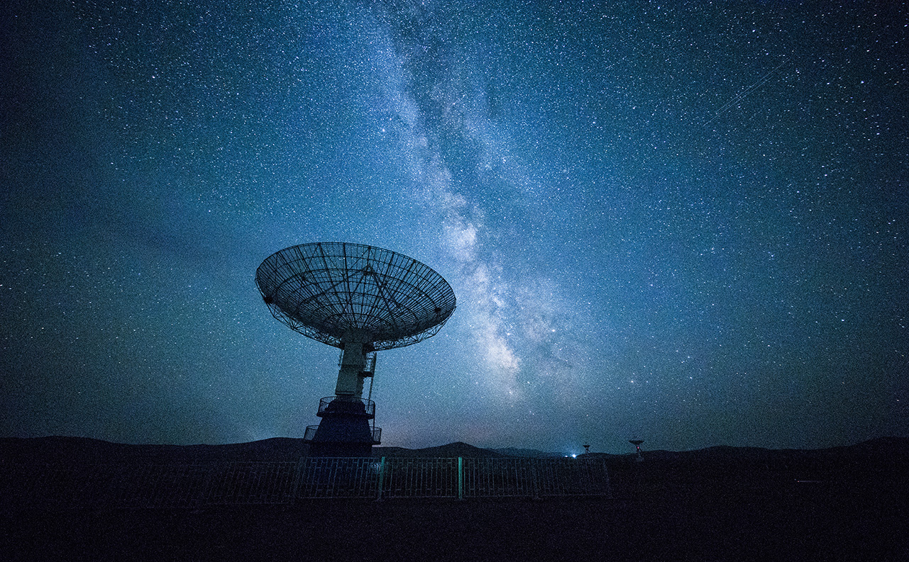
目录
项目选题
具体实现
遇到问题及解决办法
成员贡献
Demo展示

Slide 3
项目选题
随着旅游行业的蓬勃发展，人们对于旅游信息的需求日益增长。然而，在规划旅行时，获取准确、全面且个性化的旅游信息往往具有一定的难度。
为了给旅行者提供更加便捷、高效的旅游信息查询服务，我们决定开发这个旅游智能 AI 系统。

Slide 4
具体实现
功能设计
城市热门列表查询：通过 函数，利用 模型列举热门城市并以表格形式呈现
特定城市信息查询：用户可以选择查询指定城市的天气、景点、饮食等信息。分别通过 weather、address、delicacies 函数实现。
系统交互与选择：在 main 函数中，为用户提供了操作菜单，用户可以选择查询旅游城市、推荐热门旅游城市或者退出系统。
技术实现
我们使用了 openai.hpp库来与 OpenAI 的接口进行交互，获取相关的旅游信息。
通过构造 JSON 格式的请求数据，发送给 OpenAI 的模型，如 GPT-3.5-turbo ，并接收和处理模型返回的结果。

Slide 5
遇到问题及解决方法
API 调用的稳定性：在频繁调用 OpenAI 的 API 时，有时会出现连接超时或响应错误的问题。
数据准确性验证：由于信息是通过模型生成，存在数据准确性需要验证和补充的问题。
对于 API 调用的稳定性问题，我们设置了适当的重试机制和错误处理代码，当出现连接问题时，会自动进行一定次数的重试，以确保能够获取到结果。
对于数据准确性问题，我们在获取模型生成的结果后，进行了人工的校验和补充，同时也计划在后续加入更多的数据源和验证机制，以提高数据的准确性
问题
问题
方法
方法

Slide 6
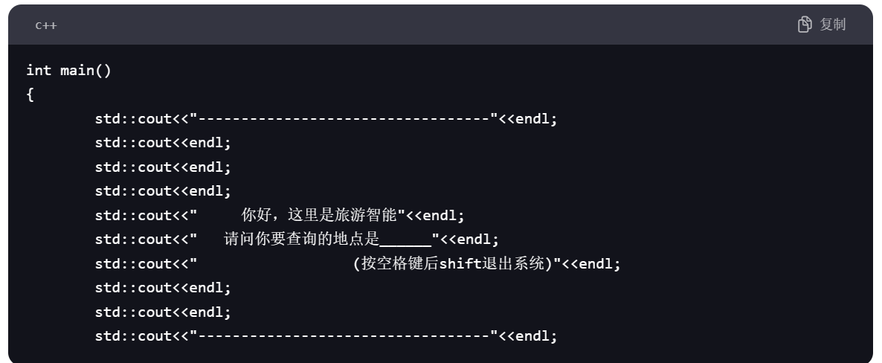
代码展示与讲解-主函数部分（1）
main函数的开头部分代码
输入系统的欢迎语和输入地点的提示

Slide 7
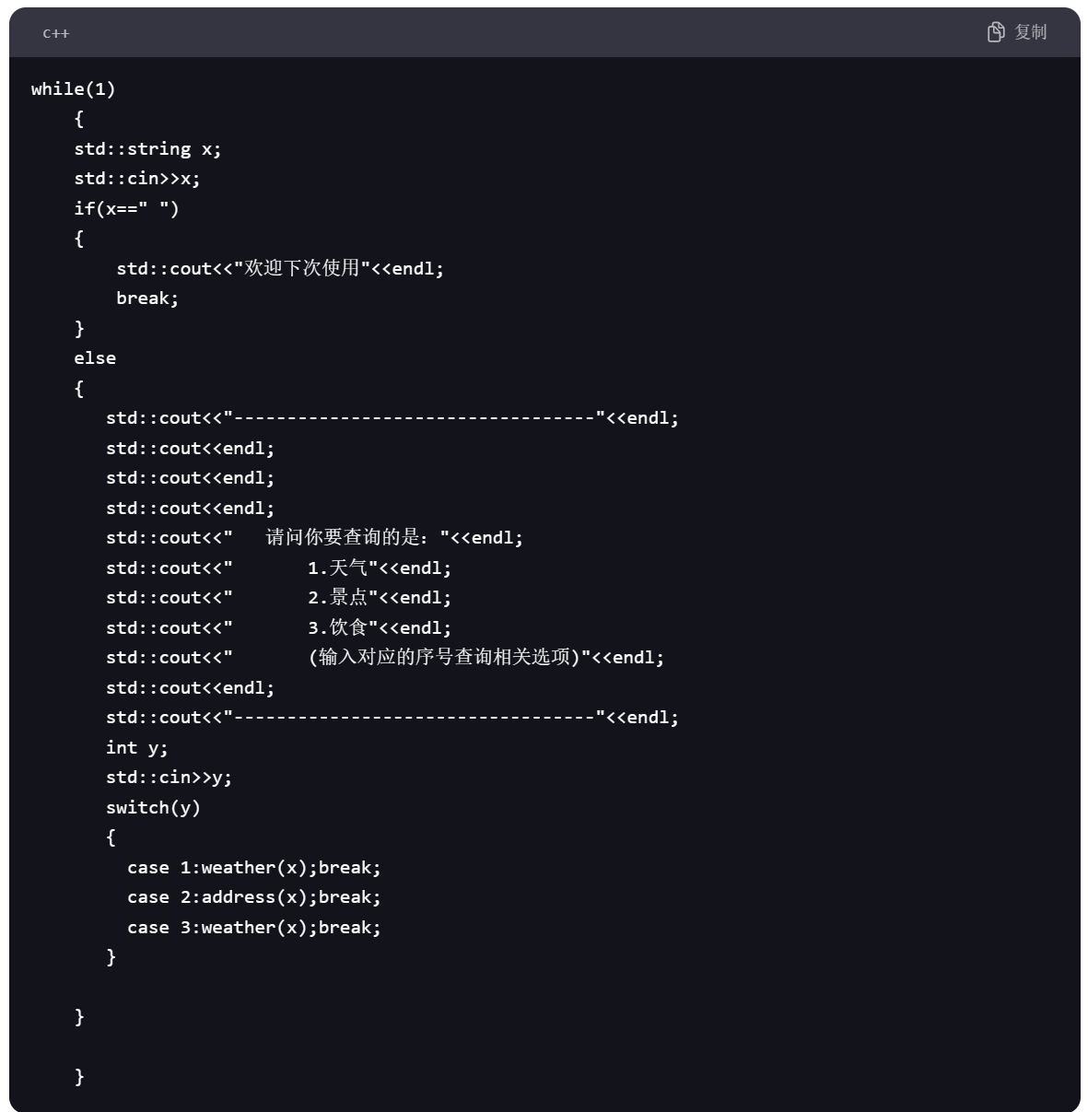
幻灯片 6：代码展示与讲解 - 主函数部分（2）
while循环内的代码

Slide 8
成员贡献
李嘉豪：负责整体项目的架构设计和主要功能模块的代码开发，特别是 API 调用和数据处理部分。
周子康：专注于功能函数的实现和优化，如 weather、address 和 delicacies 等函数，确保能够准确获取和输出相关的旅游信息。
朱志民：负责系统的界面设计和用户交互逻辑的优化，使得系统更加友好和易于使用。完成了项目的实验报告
韩小龙：PPT整理及汇报，参与了部分代码的调试和错误处理工作。配合队员完成Demo展示

Slide 9
Demo展示

Slide 10
总结感悟
通过这个项目的开发，我们深刻体会到了将人工智能技术应用于旅游领域的潜力和挑战。虽然在开发过程中遇到了一些问题，但通过团队的努力和协作，我们成功实现了系统的基本功能。在未来，我们将继续优化和完善这个系统，增加更多的城市和功能，提高信息的准确性和可靠性，为旅行者提供更好的服务和体验。

Slide 11

谢谢！
2024年7月18日

